Slide 1






基于Android手机的幼儿园
智慧树APP设计与实现
学生：陈蕾
指导老师：王杨
2015级网络工程
2018年5月18日

Slide 2
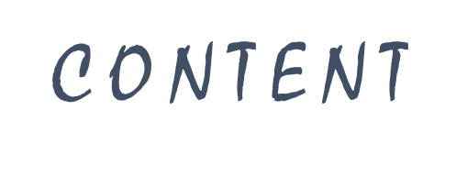
系统背景
1
系统功能
2
系统难点与解决
3
系统展示
4
论文总结
5

Slide 3

01
系统背景
教育是强国之本，我国国民教育一直强调娃娃得从小抓起，幼儿园则是幼儿学习成长过程中一个至关重要的场所，对孩子未来的人生起着决定性的作用。随着现代科技取得质的进步，互联网的飞速发展，运用移动互联网新技术来支撑教育管理的各项工作是不可抵挡的趋势。
设计一个基于移动互联网应用的幼儿教育管理系统，从而实现园所三方沟通高效化，幼教经验分享平台化，园所信息分享到最大化，让家庭教育和学校教育融为一体，全面提高幼儿教育质量，共同达到打造幼儿健康成长平台的目标。

Slide 4

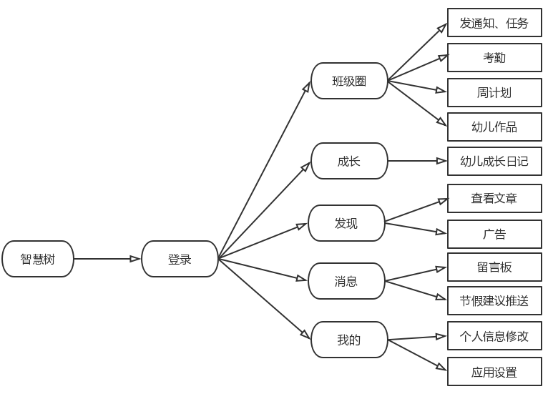

02
系统功能
Android客户端的功能总体设计

Slide 5
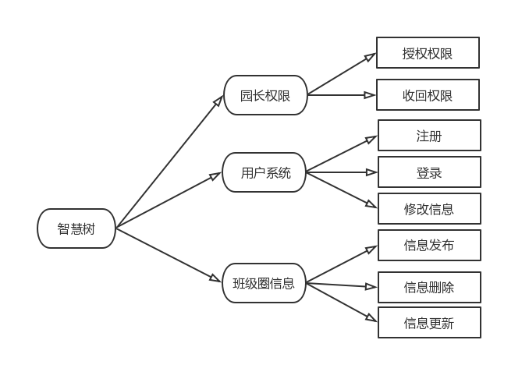
02
系统功能
服务器端的功能总体设计

Slide 6
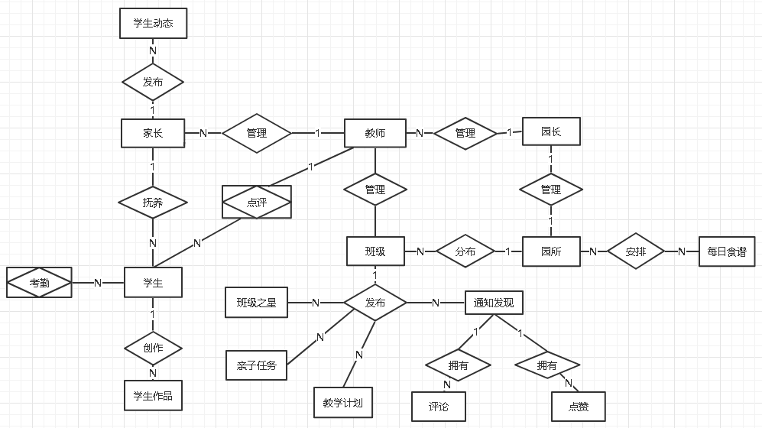
02
系统功能
数据库的E-R图设计

Slide 7

03
系统难点与解决
数据库设计
Android大板块的适配
保证应用不崩溃
采用SQLite做数据库处理
必须解决的难题，可通过各大技术论坛以及Blog学习
crash的发生是由于主线程有未捕获的异常,可以减少crash的次数，提高用户体验和留存率

Slide 8
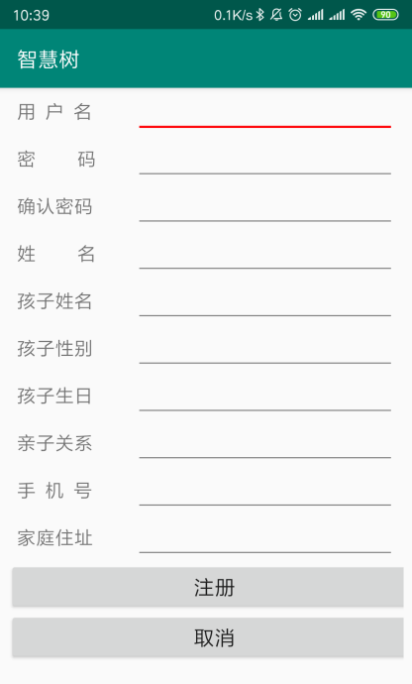
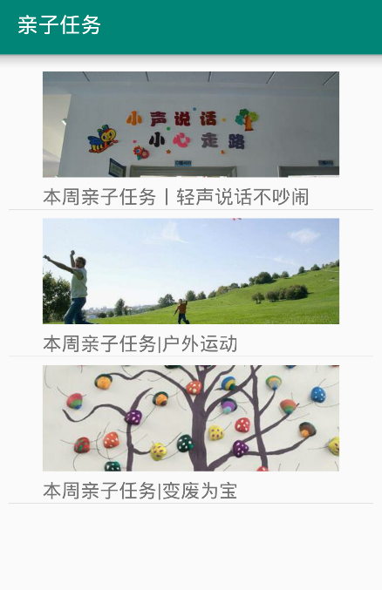
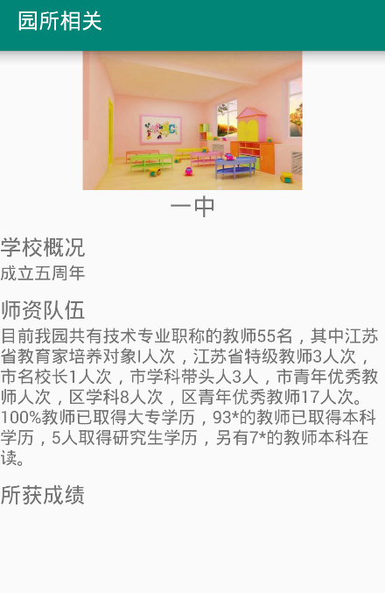
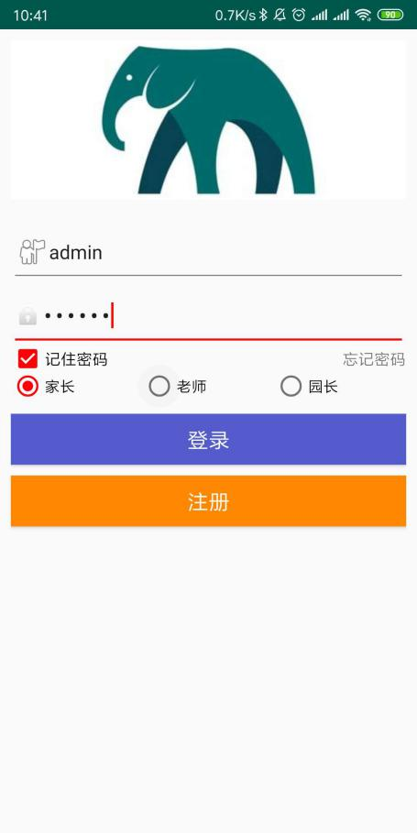
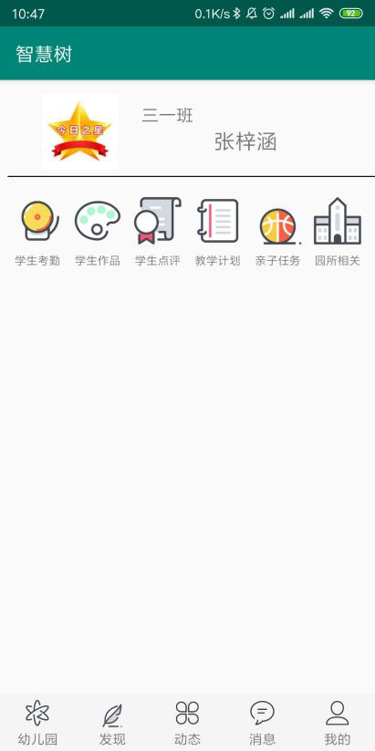
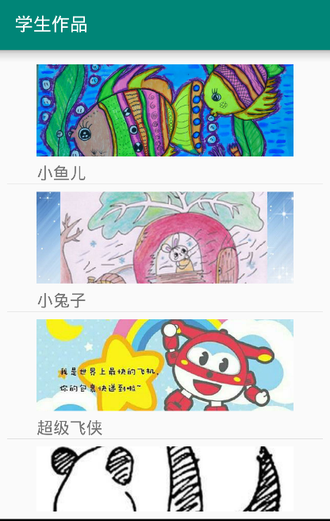
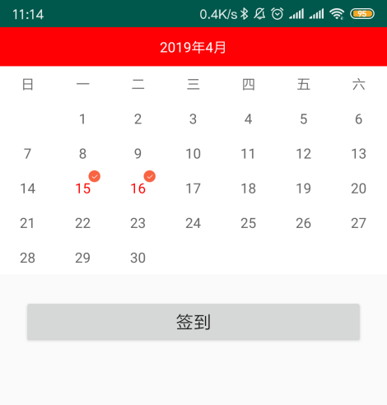
04
系统展示
03
家长用户
登录界面
园所相关界面
家长用户
注册界面
家长用
户界面
查看亲子任务
考勤界面
学生作品

Slide 9
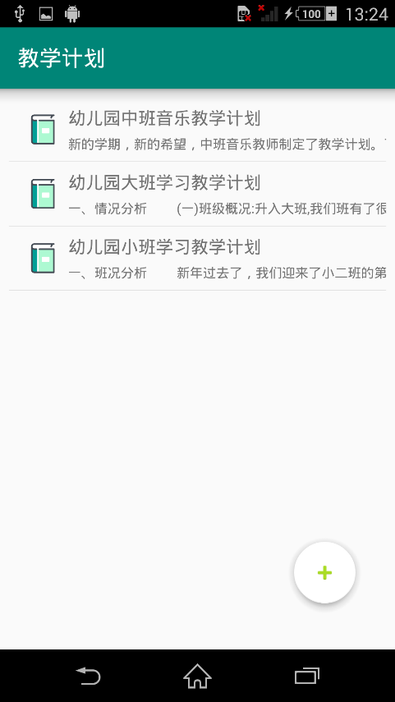
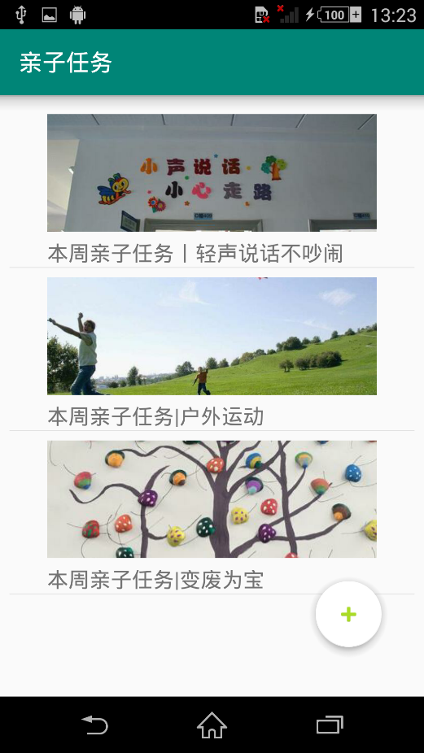
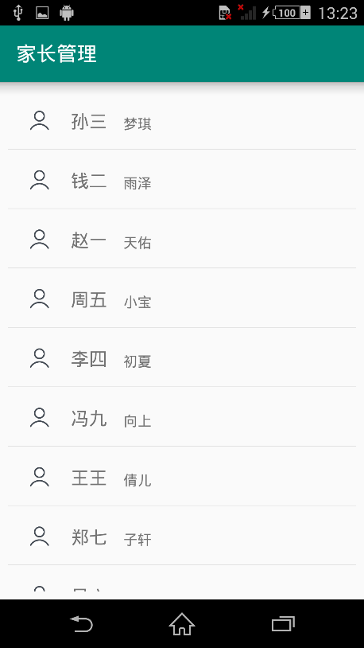
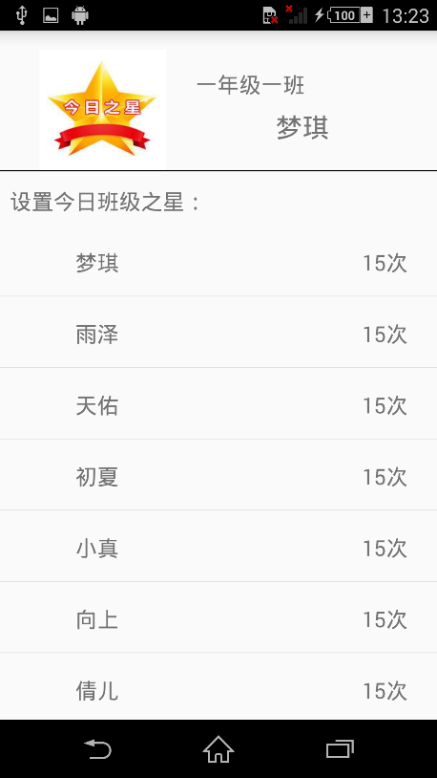
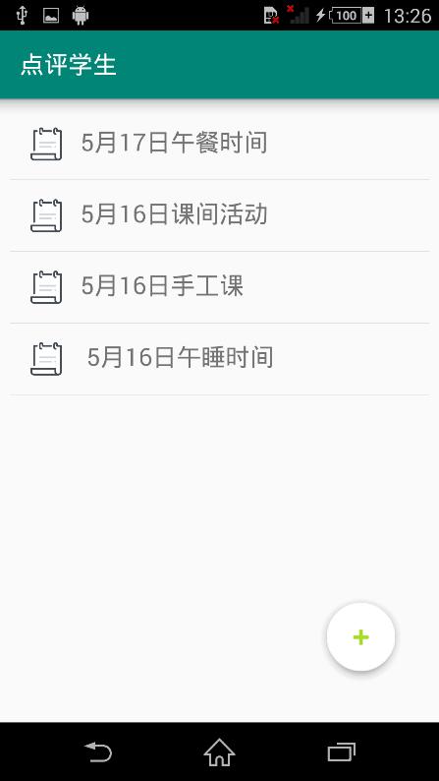
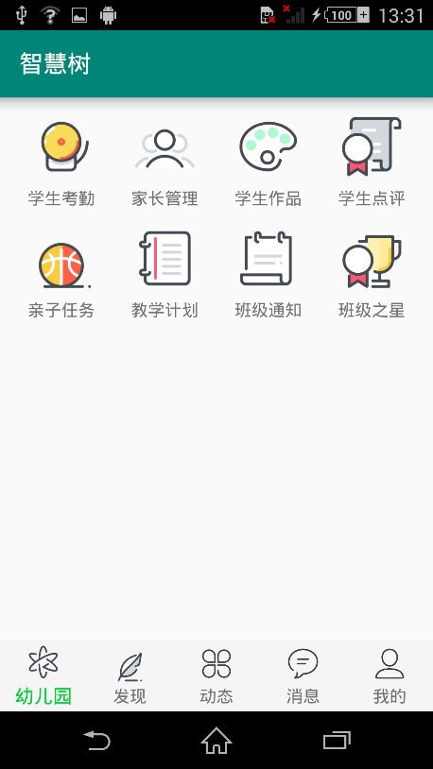
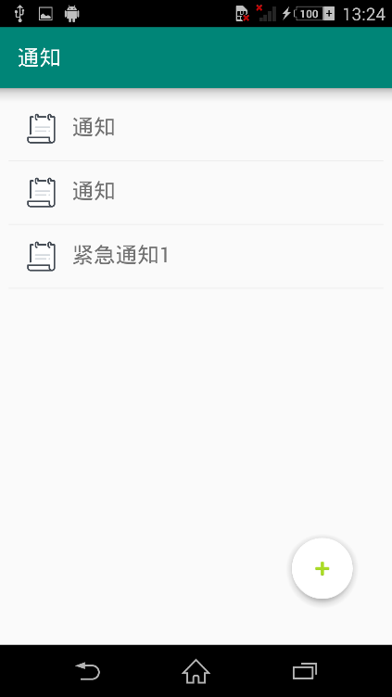
04
系统展示
家长管理
教学计划
学生点评
班级之星界面
亲子任务
教师用户登录
班级通知

Slide 10
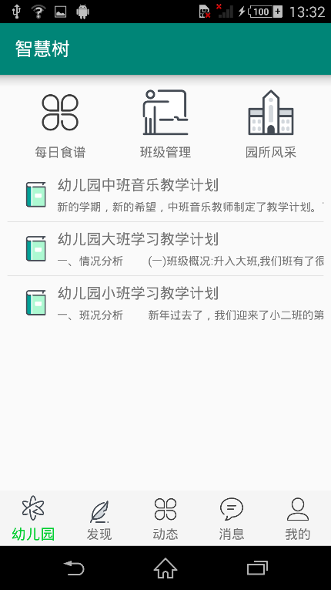
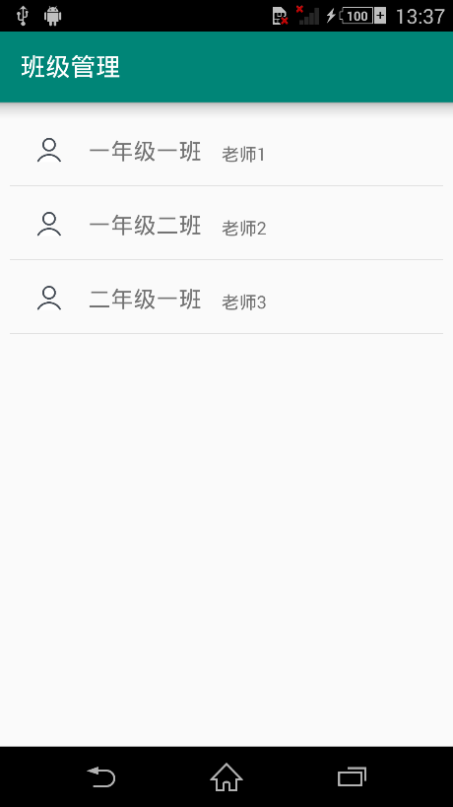
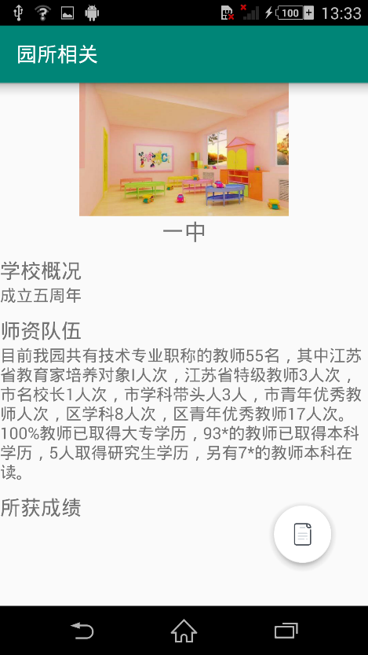
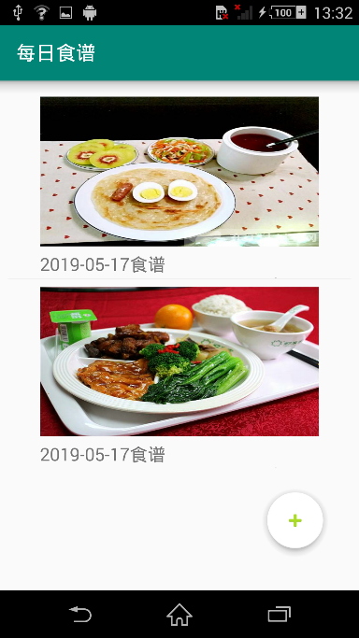
04
系统展示
园长用户
每日食谱
班级管理
园所相关

Slide 11
首先，我要诚挚的感谢我的导师王杨老师，在近一年的考验备考和毕业设计期间，都得到了老师的悉心指导，在论文的写作过程中，多次得到他的督促，并且他为我的论文提出了许多宝贵的修改意见。老师的严谨治学的态度与求实的工作作风及丰富的学识留给我深刻的印象，使我受益匪浅。 其次，要感谢在这次毕业设计里给我帮助的同学，他们的很多宝贵的意见为我解决了很多困难，在此我向他们表示深深的感谢。 最后要感谢几年来给我们上课的老师与学院的各位工作人员，正是有他们的辛勤劳动，才使我今天有足够的能力完成整个项目，在此向他们表示真诚的谢意。
致 谢
THANK YOU

Slide 12
敬请各位老师批评指正
THANK YOU FOR WATCHING

